Slide 1
Ouderavond klas 4
Dinsdag 10 september 2024- 2025

Slide 2
Programma
Coördinaat
Decanaat
Met de mentor

Slide 3
Coördinatoren
Athena José Tinnevelt
Socrates Tembi Schneider

Slide 4
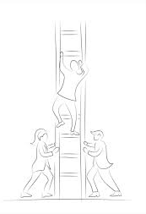
Onderbouw→ Bovenbouw
Vaker kleine toetsjes
Klassenverband
Flexibel herkansen
Veel stof, in toetsweek
Clusters
Strenge herkansingsregels

Slide 5
Toetsreglement/Toetsprogramma (voorloper van het PTA)
1 oktober klaar: Publicatie op de site.
Ouders en leerlingen klas 4 krijgen ze ook in de mail

Slide 6
Hulp - Steun
Mentor: Leren plannen, leren samenwerken,
Decaan: leren kiezen
Bijles van 5de of 6de klasser
OF zelf bijles geven
Studielokaal
*geen hutten

Slide 7
Extra’s in de bovenbouw
Een greep uit de mogelijkheden:
Albion’s Shores, Berlijn, Hamburg
Begeleider brugklas voorstelling
Bruxelles- Leiden Project (BLP)
Kersactiehoofd
Science in Space (SiS)
PreGymnasium- mentor
Delf, Goethe, CAE
GU
USA
LEMUN en andere mun’s
Voorbereiding PreUniversity
Etc, zie gymnasiumleiden.nl, vraag de mentor, mail de coördinator.

Slide 8
Loopbaanontwikkeling en begeleiding (LOB)
Socrates
Athena
Anne Reichart
Tembi Schneider
Emilie van der Knaap
Rick van Leeuwen
in de bovenbouw
Notes:
Welkom bij deze presentatie van het decanaat in de bovenbouw. U ziet hier de 4 decanen: Elise Bouman is samen met Marilyn Monster decaan op de locatie Socrates . De decanen van Athena zijn Rick van Leeuwen en Emilie van der Knaap. In de volgende sheets zullen wij u iets vertellen over de rol van de decaan in de klassen 4, 5 en 6. Uiteraard is alles onder voorbehoud, door veranderingen van de coronamaatregelen kunnen bepaalde activiteiten anders worden georganiseerd of misschien wel worden afgelast.

Slide 10
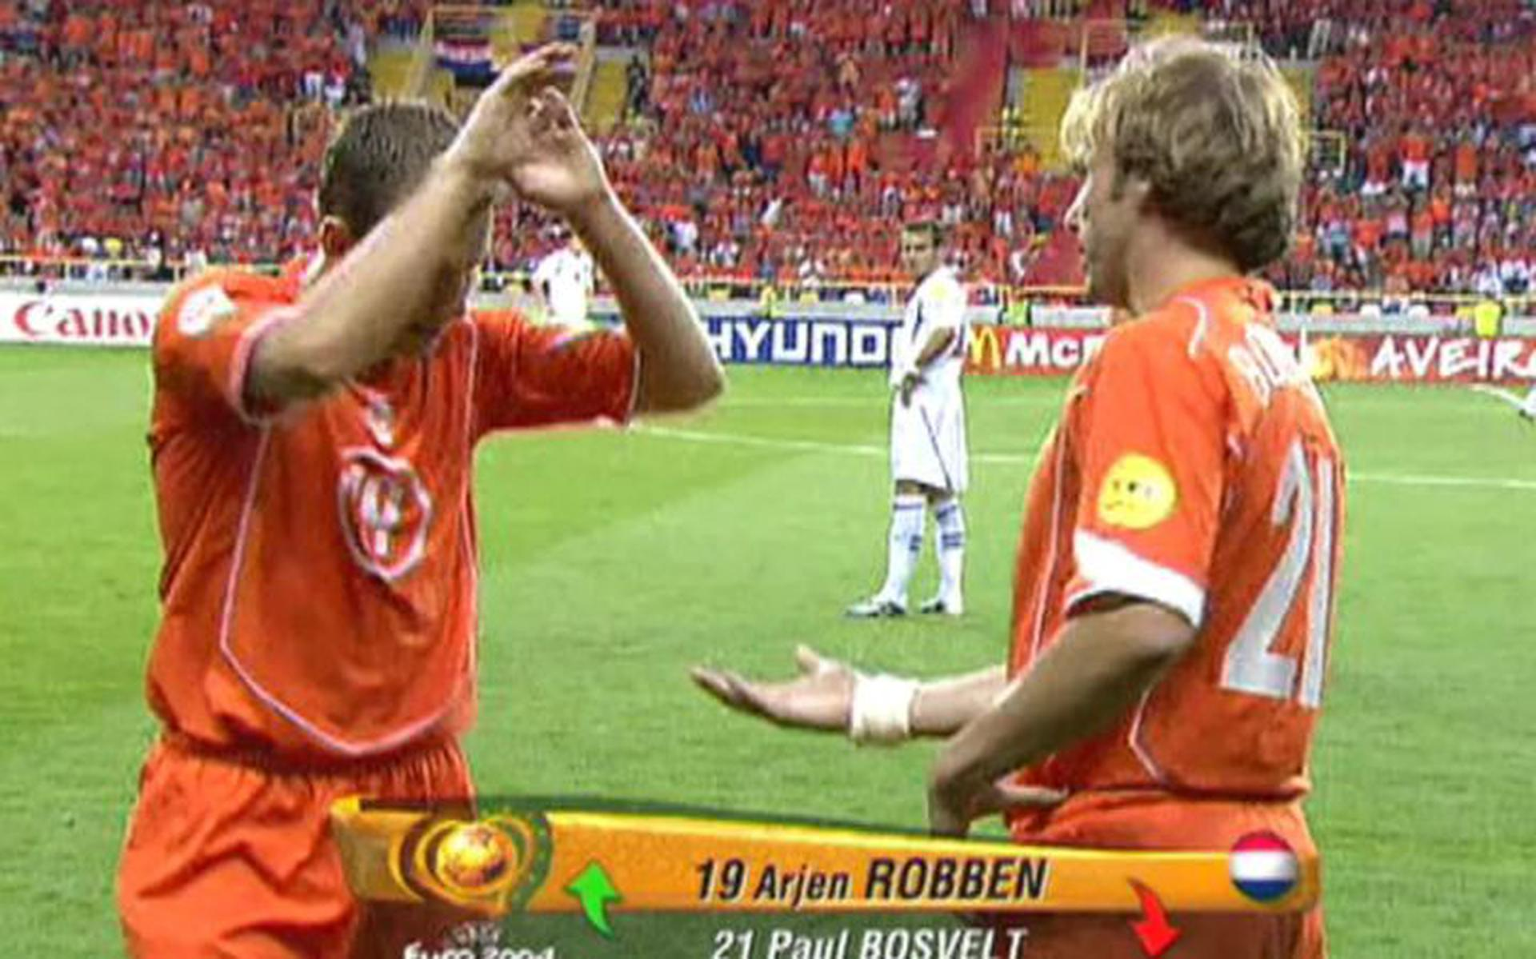
Vakkenwissel
Mogelijk vanaf nu tot en met 24 oktober 2024
Indien mogelijk voeren we de wissel z.s.m. door
Gesprek met ouders ➔ docent ➔ mentor ➔ decaan
Moet passen in clusters én rooster
Toestemming nodig van u als ouder
Ná 24 oktober maatwerk

Slide 12
Klas 4: oriënteren
21 maart Keuzefestival
13, 14 en 19 november
Leidse voorlichtingsavonden
Notes:
Tot zover de programma’s voor klas 5 en 6. Uiteraard kunnen leerlingen in klas 4 zich ook al gaan oriënteren op een studie.
Als eerste hebben we de Leidse Voorlichtingsavonden. In principe zijn deze dit jaar weer gewoon fysiek, op het Bonaventuracollege (Mariënpoelstraat 6) en Beroepscollege Leystede (Van Swietenstraat 2). Meer informatie daarover volgt zo snel mogelijk via de mentorles.
Hier op school organiseren wij op 18 februari het zogenaamde Keuzefestival, dit is verplicht voor alle leerlingen van klas 4 en 5, het wordt gehouden op een vrijdagmiddag en zal onder lestijd vallen. Voor deze middag nodigen wij oud-leerlingen uit te vertellen over hun studie, eventueel over hun tussenjaar, oftewel over hun leven na het behalen van het Gymnasiumdiploma. Altijd heel interessant voor onze leerlingen, want de voorlichters hebben hier op school gezeten en hadden een paar jaar geleden dezelfde vragen over studie en beroep, en vertellen nu vol passie over hoe ze die met vallen en opstaan hebben beantwoord.

Slide 13
Wat kan ik als ouder doen?
Praat veel, luister goed
Bezoek samen bachelorvoorlichtingsdagen
Bezoek de Leidse voorlichtingsavonden
Schoolsite: http://decaangymnasiumleiden.nl
www.studiekeuze123.nl
www.studiekeuzekind.nl
Notes:
Nu heeft u natuurlijk de vraag: Wat kan ik nu als ouder doen?
Het kiezen van een studie is een heel persoonlijk proces, u speelt hierin een belangrijke rol. U kent uw kind als geen ander: kent de mogelijkheden en interesses. Blijf geïnteresseerd, en praat veel met uw kind over de studiekeuze.
Zet de afwasmachine een keer uit en doe samen de vaat: het kan misschien wat kopjes kosten , maar dan is er wel een goed gesprek geweest.
Bedenk ook dat een puberbrein nog niet volgroeid is en dat pubers vaak niet in staat zijn om vooruit te kijken, de toekomst te overzien. Ze kijken vaak niet verder dan de volgende toetsweek, als dat al lukt. Help ze dus om zich te oriënteren op een studie, dan is vaak de motivatie voor school ook beter.
Op Studiekeuze123 kunt u alle open en meeloopdagen van de verschillende opleidingen vinden.
Veel succes!

Slide 14
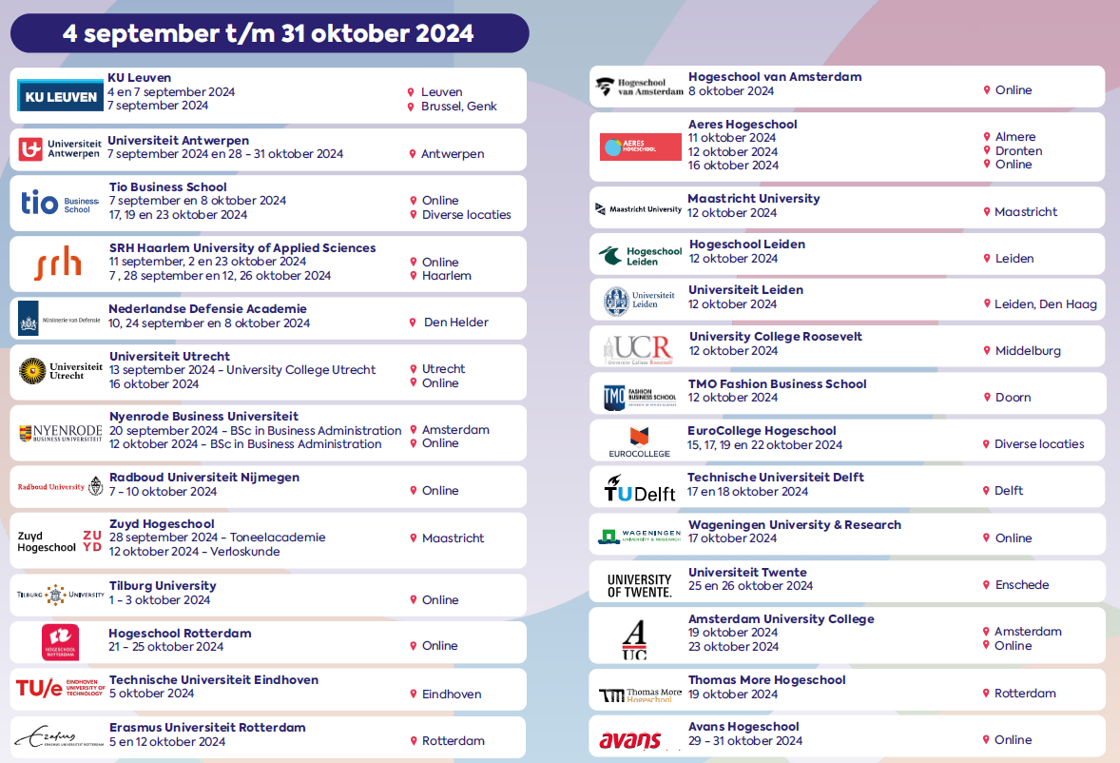

Slide 15
Elk jaar 2 verlofdagen mogelijk
Open dagen bezoeken
Online proefstuderen
Notes:
Als decanen, begeleiden wij natuurlijk ook het studiekeuzeproces van onze leerlingen.
Dit traject start in de loop van dit jaar in klas 4 met informatie van de decanen + begeleiding door de mentoren. Zo raden we leerlingen aan om goed te oriënteren: wat is er eigenlijk allemaal mogelijk? Waar ben ik in geïnteresseerd? Wat past bij mij, en wat juist niet?
Leerlingen kunnen bijvoorbeeld online proefstuderen. Verder mogen ze elk jaar 2 snipperdagen opnemen om naar opleidingen toe te gaan .
In klas 4 betekent dit dan meestal open dagen bezoeken. Hiervoor dient bij ons een verlofbriefje te worden afgehaald, dit moet uiterlijk twee werkdagen voor het bezoek door u ondertekend zijn en bij ons ingeleverd zijn. We hopen dat veel vervolgopleidingen dit jaar weer fysiek kunnen worden bezocht.

Slide 16
In de bovenbouw: extra’s
Notes:
Omdat onze leerlingen vaak meer willen en ook kunnen dan alleen het lesprogramma, bieden wij ze in de bovenbouw ook meer aan. Zo doen onze leerlingen vaak mee aan diverse
olympiades: zoals bijvoorbeeld de wiskunde-, de biologie- en de taalkunde-olympiade. Vaak behalen enkele leerlingen daarin zelfs ook de finale.
In de komende sheets krijgt u meer informatie over de programma’s die betrekking hebben op LOB (Loopbaanoriëntatie en –begeleiding) in de bovenbouw.

Slide 17
Vier Pre-programma’s
Programma | PRE College Leiden | PRE College Den Haag | PRE College Delft | PRE Classes Leiden
Duur | 1,5 jaar | 1 jaar | 1 jaar | 6 tot 8 weken
Leerjaar | Klas 5 en 6 | Klas 5 | Klas 5 | Klas 4, 5 of 6
Voertaal | Nederlands | Engels | Nederlands | Verschilt
Locatie | Leiden | Den Haag | Online/Delft | Leiden en/of Den Haag
Toelatingseis | >8,0 | ? | Voltooien online programma en motivatiebrief | >7,0 (soms >7,5)

Slide 18
Pre-Study Programme
Om de overstap naar de universiteit of hogeschool makkelijker te maken
10 bijeenkomsten in kleine groepjes
Ook inzetbaar voor profielwerkstuk!
Selectie: eind klas 4
Notes:
De Universiteit Leiden organiseert komend jaar weer het PreStudy Program voor eerste-generatie studenten. Eerste-generatie student ben je als je ouders zelf niet gestudeerd hebben, of in een andere cultuur opgeleid zijn. Dit programma is vergelijkbaar met het spitsklasprogramma dat wij hier op school organiseren om de overstap naar het gymnasium eenvoudiger te maken. Het is dus de bedoeling de universiteit beter te leren kennen en ook kennis te maken met het programma en alle gebruiken binnen het hoger onderwijs.

Slide 19
Klas 5: verdiepen
Eindcijfers klas 5 belangrijk voor selectie!!
Proefstuderen
Meeloopdagen
Notes:
In klas 5 wordt de begeleiding door de mentoren intensiever: leerlingen moeten zich dit jaar meer in bepaalde studies gaan verdiepen.
Ze zullen dan ook vaak gaan proefstuderen en/of deelnemen aan de zogenaamde meeloopdagen bij verschillende onderwijsinstellingen.
Voor studies waarbij aan de poort wordt geselecteerd is het belangrijk om te weten dat de opleidingen onder andere de eindcijfers van klas 5 gebruiken als selectiemiddel.

Slide 20
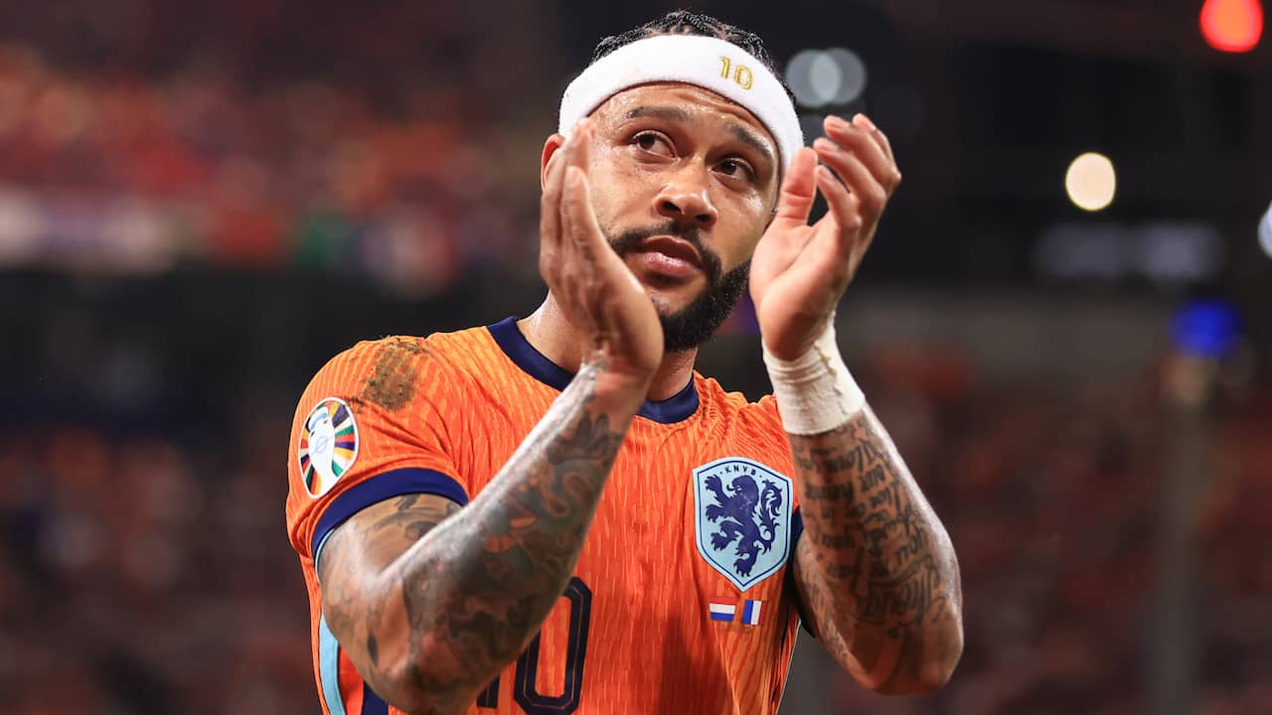
Klas 6: knoop doorhakken
Wát je kiest is minder belangrijk dan dát je kiest!
Selectie
Matching
Notes:
Weliswaar nog ver weg, maar in klas 6 moet de knoop worden doorgehakt. De leerling schrijft zich via Studielink in voor een studie, en bij DUO voor de studiefinanciering.
Voor bepaalde opleidingen moet een selectieprocedure worden doorlopen, bij andere opleidingen zal de leerling een matchingsprogramma moeten volgen.

Slide 21
Klas 6: StudieStart 9 december

Slide 22
De decanen
Athena
r.vanleeuwen@gymnasiumleiden.nl
e.vanderknaap@gymnasiumleiden.nl
Socrates
t.schneider@gymnasiumleiden.nl
e.reichart@gymnasiumleiden.nl
Notes:
Wij hopen dat u een beetje inzicht heeft gekregen in het LOB-gebeuren bij ons op school.
Mocht u toch nog vragen hebben, schroom dan niet om één van ons te mailen.

